Slide 1
PODNEBJE ŠVEDSKE
Nina Kuhar
7.A
JZ OŠ Marjana Nemca Radeče

Slide 2
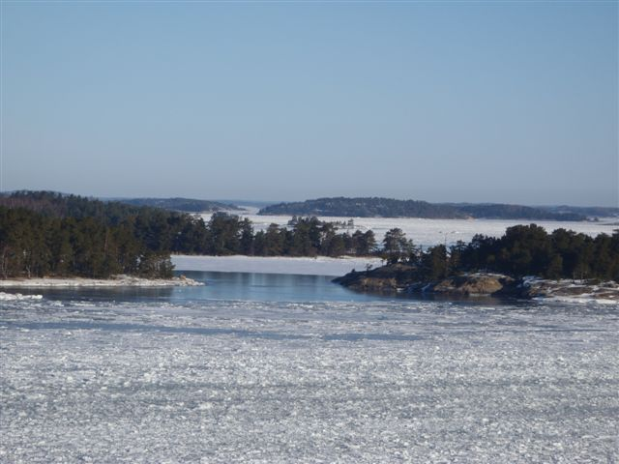
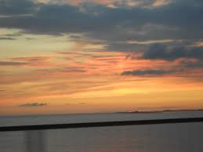
OCEANSKO PODNEBJE
-Poteka po jugu
-Vse do meje s Finsko

Slide 3
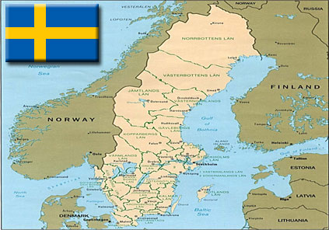
CELINSKO PODNEBJE
-V središču in na severu države

Slide 4
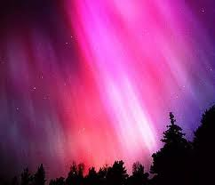
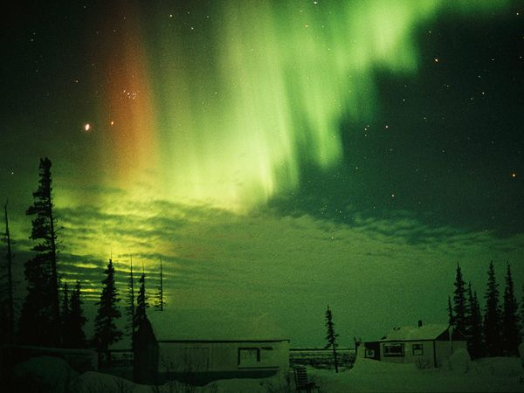
SUBARKTIČNO PODNEBJE
-Na skrajnem severu
-Temperature pod ničlo

Slide 5
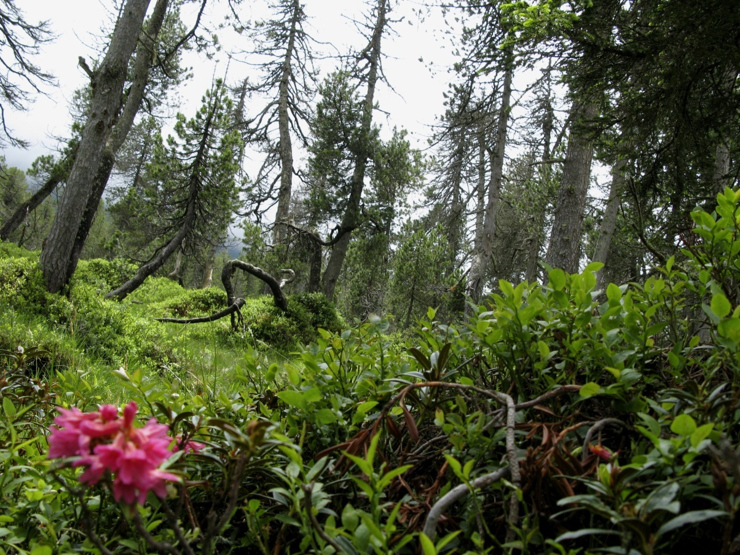
GORSKO PODNEBJE
-Poteka po zahodu in ob meji z Norveško

Slide 6
PADAVINE
-Od 600-900mm
-Na zahodnem delu 2000mm

Slide 7
ZAKLJUČEK
UPAM DA STE UŽIVALI

